Slide 1
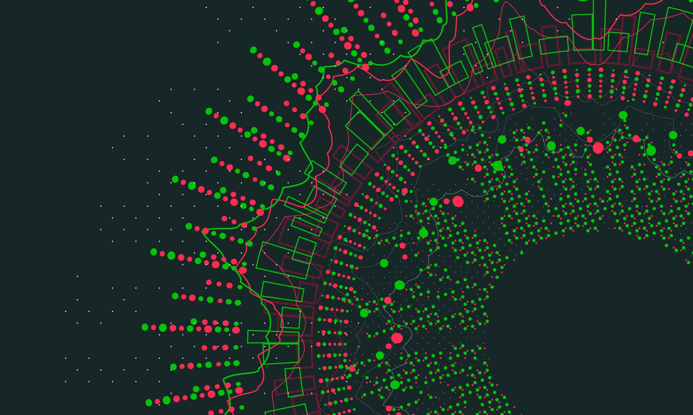
Proiect Sincretic
Temă proiect #14 : matrice de dimensiune MxN generată aleatoriu.

Slide 2
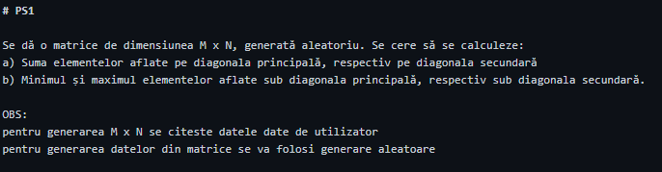
Introducere

Slide 3

Moduri de rezolvare:
- Problema se poate rezolva utilizând matrici , apel de funcţii , etc.
- În principiu este importantă asigurarea că programul calculează corect, adică selectează ceea ce trebuie din matrice.
- Un meniu interactiv cu utilizatorul este optional dar desigur ca oferă o înţelegere rapidă şi uşoară a programului.

Slide 4

Importanţa problemei
- Problema propusă deşi este simplă poate ajuta în conceperea unor idei care te ajută să modifici sau să structurezi corect o matrice.
- Menţinerea concentrării şi calmului este o deprindere esenţială din problemă.

Slide 5
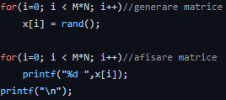

Implementare:
- S-a folosit în problemă alocarea dinamică ( dynamic memory allocation ) care oferă problemei posibilitatea rularii unei matrice mult mai vaste. Ex:
Programul oferă confortul rulării operaţiilor pe mai multe dimensiuni introduse de utilizator , el având optiunea de a relua din nou de la capăt programul .
În implementare sunt afişate matricea după generare , rezultatele imediat dupa calculul lor.
Limbajul C

Slide 6
Următorii paşi / Concepte
- Pe viitor o implementare mai eficientă a afişării matricii.
- Accesarea matricii alocate dinamic.

Slide 7

Întrebări?
Brain enlightening sources:
https://profs.info.uaic.ro/~infogim/2018/lectii/6/612_patratice.pdf
https://www.cs.swarthmore.edu/~newhall/unixhelp/C_arrays.html#:~:text=dynamically%20allocated%20arrays&text=To%20dynamically%20allocate%20space%2C%20use,space%20of%20the%20passed%20size
https://www.programiz.com/c-programming/c-dynamic-memory-allocation
https://www.geeksforgeeks.org/rand-and-srand-in-ccpp/

